Slide 1
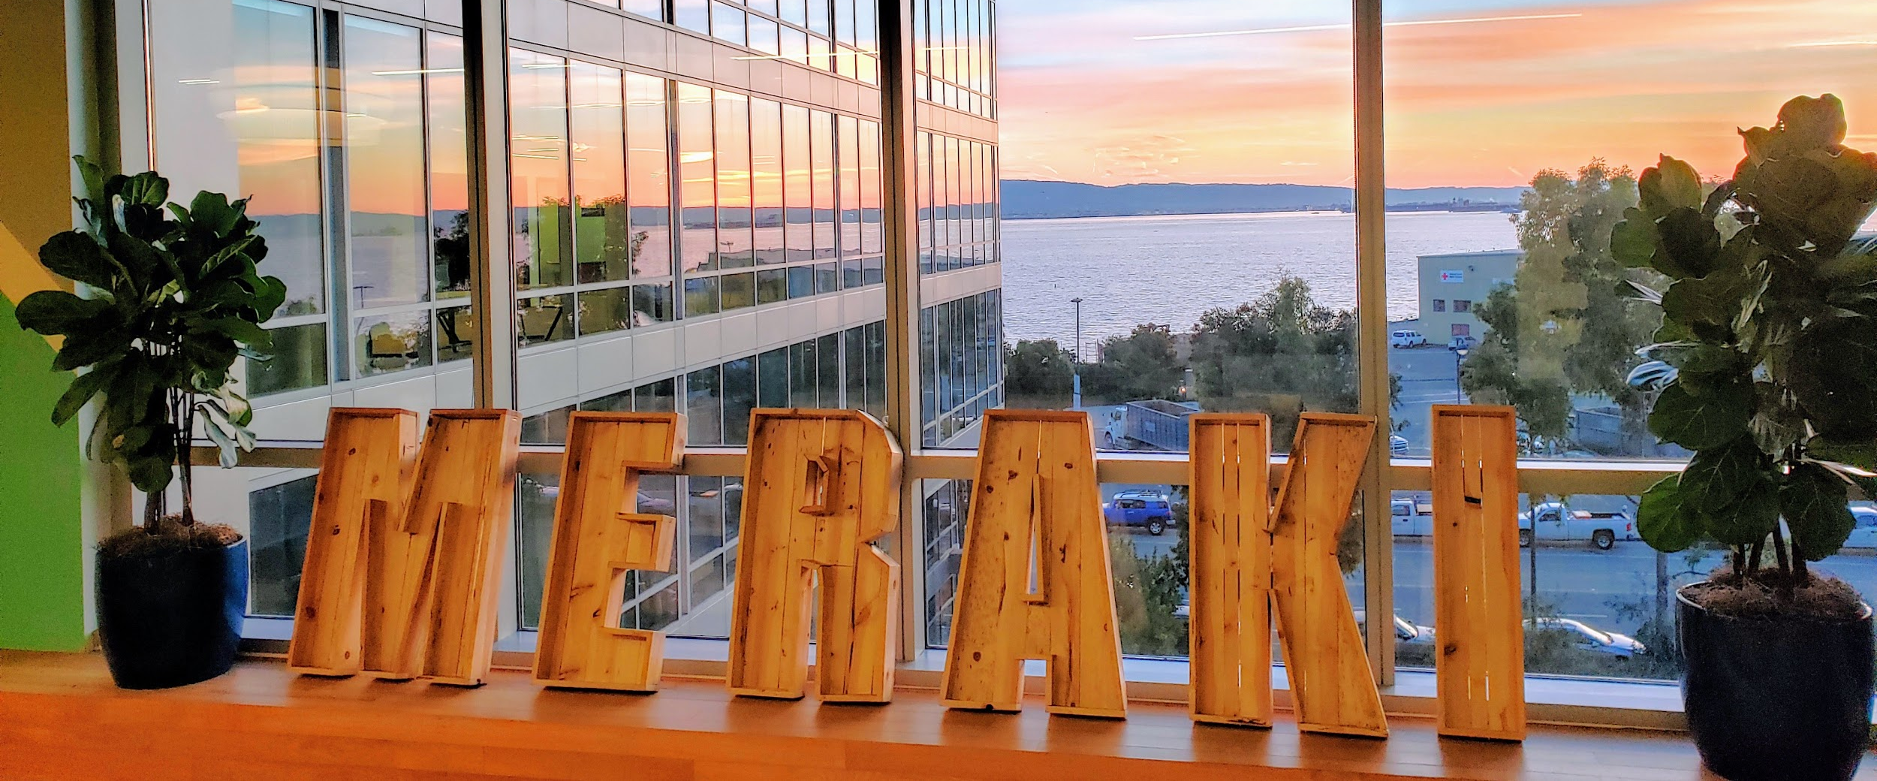
シンプルかつスピーティ、そしてセキュアにビジネス展開と成果を 実現する、クラウド管理ネットワーク “ Cisco Meraki “
シスコシステムズ合同会社
クラウドネットワーキンググループ
望月 岳史

Slide 2
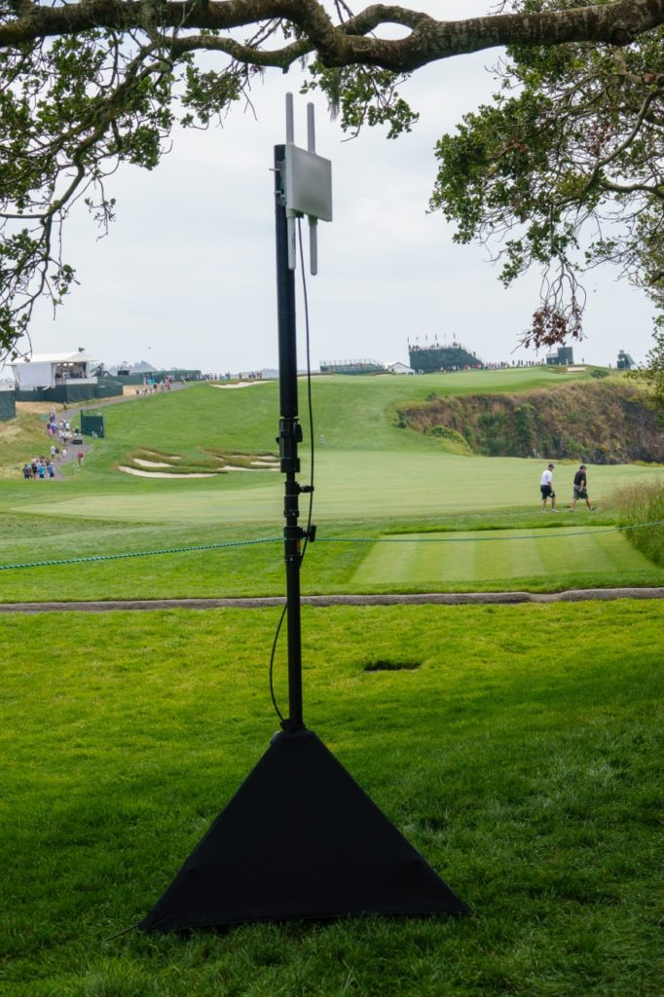
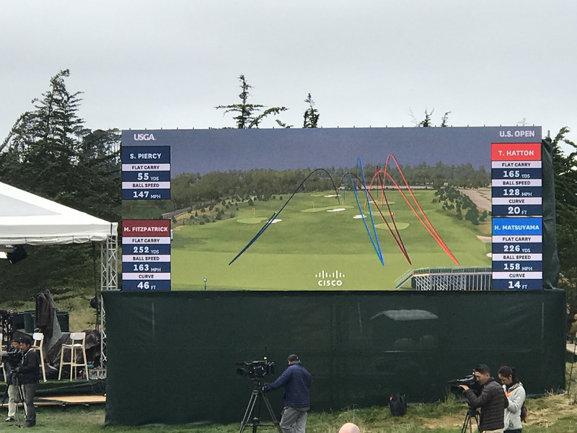
Cisco “Connected Course” to debut at Pebble Beach Golf Links for 2019 U.S. Open
2019年全米オープンで世界初のWi-Fi6サービスの大規模テストを実施
累計25万人以上の来場者に対してサービスを提供
400台以上のCisco Meraki Wi-Fi6アクセスポイントを利用

Slide 3
どのようなお客様にMerakiが響くのか
管理者が少ない✓
NW専門スキル、知識を得ることが難しい✓
効率的なネットワークの使い方ができているか把握できない✓
NW関連は統合的に管理したい✓
運用負荷、コストを減らしたい✓
拠点数が多い✓

Slide 4
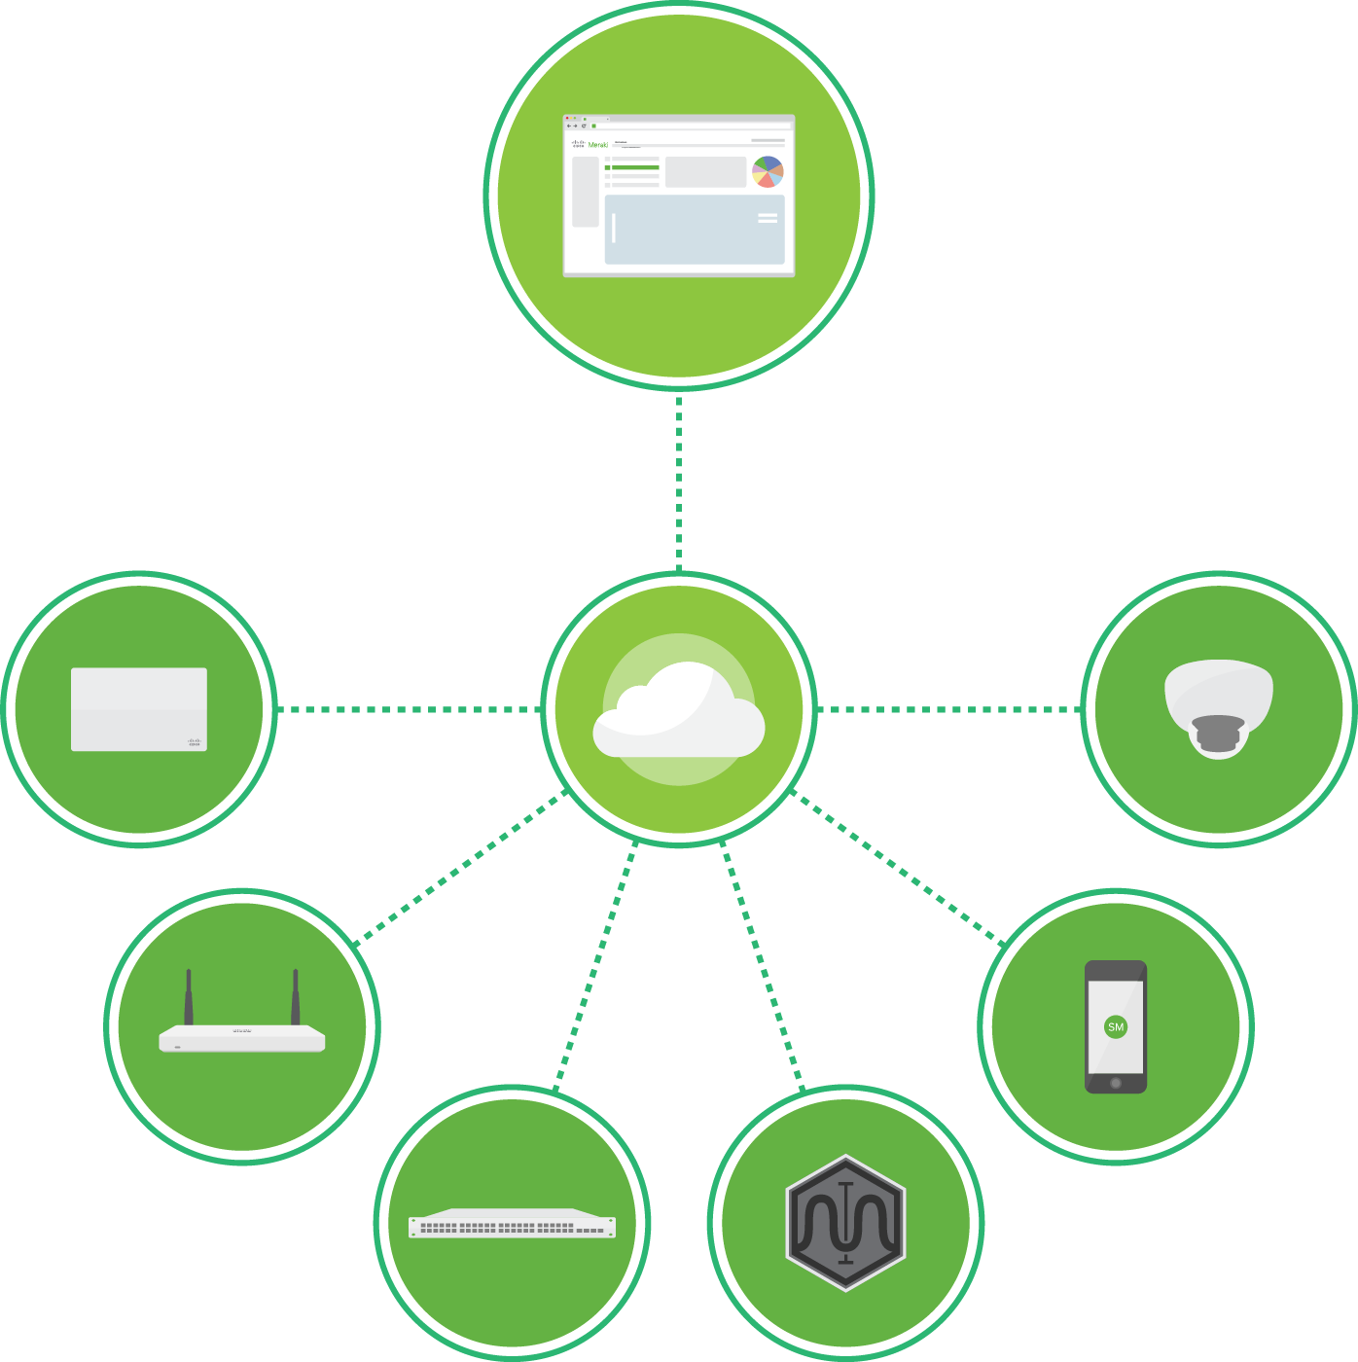
クラウド型管理で IT をシンプルに
クラウド 管理型ネットワーキング ソリューション
アクセスポイント、スイッチ、セキュリティ、
端末管理のEMM、セキュリティカメラ
クラウド管理型ネットワーキングのリーダー
シスコで最も急成長を遂げているポートフォリオの 1 つ
46万社超
ユニークカスタマー
650万台超
Meraki デバイス
導入実績

Slide 5
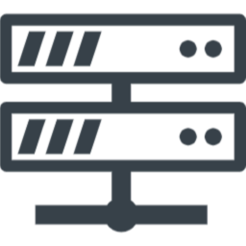
一般的なアクセスポイントの種類
自律型
集中管理型
仮想コントローラー型
クラウド管理型

Slide 6
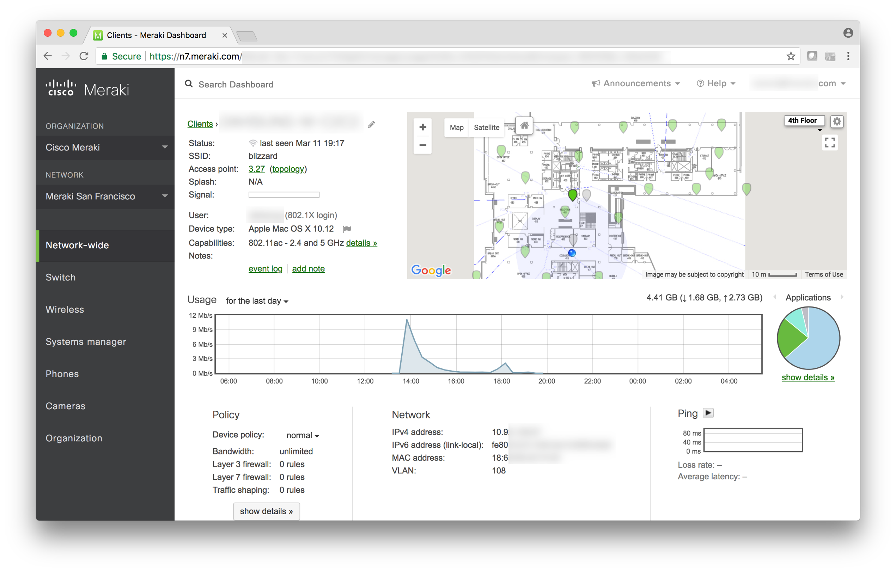
ダッシュボード（管理画面）
検索機能
クライアントの接続履歴
クライアントの位置
機器ごとの設定
アプリケーション可視化
リアルタイムで制御
リモートツール

Slide 7
クラウド型管理の特徴
ユーザトラフィック
直観的
シンプルなブラウザベースのダッシュボード
拡張性
無制限のスループット・ボトルネックなし
機器、拠点の簡単な増設
信頼性
複数データセンター使用による高可用性
稼働時間 99.99 % を保証する SLA
クラウドへの接続が中断されてもネットワークは稼働
セキュリティ
ユーザ トラフィックはクラウドを経由しません
HIPAA/PCI 完全準拠 （レベル 1 認定）
第三者機関によるセキュリティ監査、日々での脆弱性テスト
自動ファームウェアアップデート
自動セキュリティアップデート
管理データ
ISP
MX
セキュリティアプライアンス
MS
カメラ
スイッチ
MV
SM
MR
アクセスポイント
MDM

Slide 8
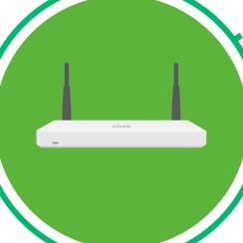
シンプルな包括的ライセンス
ハードウェア1台に対してライセンス１つのシンプルな構成
1年、3 年、5 年、7 年、10 年のライセンスオプション
ネットワーク全体の可視性とリモート トラブルシューティング ツールによる一元管理
Web 経由のファームウェアとセキュリティアップデート
24 時間年中無休のサポートと保証
全ての機能が標準実装 機能単位のライセンスなし
エンタープライズ ライセンス
ハードウェア

Slide 9
Meraki製品の特徴

Slide 10
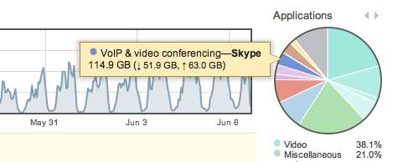
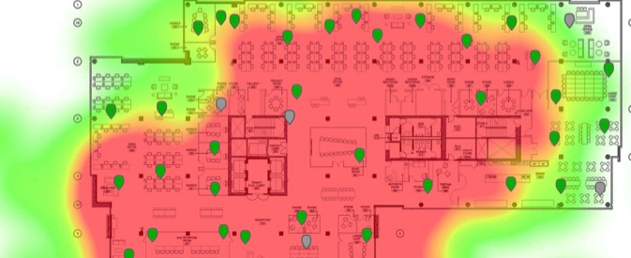
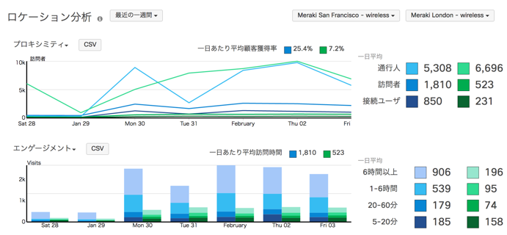
Cisco Meraki MR シリーズ（アクセスポイント）
柔軟性
スモールスタート〜拡張も容易
セキュリティ
APだけでも高セキュア
付加価値
APだけでも高機能！
1台でも100台でも同じDashboardで同じ設定！
無線LAN拡張時にコントローラや管理サーバの再設計は一切不要
アプリケーションの可視化とアクセス制御をAPの標準機能で提供
クラウド内蔵の認証サーバを使い、無線LANアクセスで最もセキュアなIEEE802.1x認証をAPだけで提供
フロアマップに端末の位置情報や端末のヒートマップを表示
Wi-Fi端末の位置情報を自動分析し、来店者数、滞在時間などマーケティング情報を提供
コントローラ
管理サーバ
APの台数に関係なく
同じクラウドで管理
クラウド内蔵の
認証サーバ
設計に必要なのはAPの台数のみ！
セキュアな802.1x認証

Slide 11
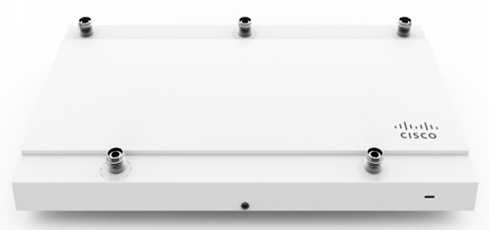
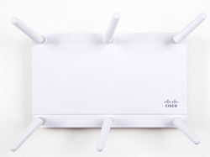
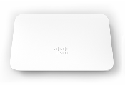
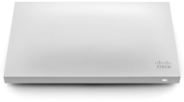
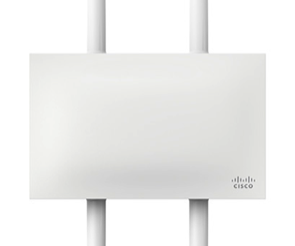
Meraki MR Wireless Access Point Models
ホテル
エントリー
一般
高性能
将来性
屋内
MR30H
2 Stream, 4-Radio
802.11ac Wave 2
内臓4ポートスイッチ
1ポートPoE 提供可能
MR20
2 Stream, 2-Radio
802.11ac Wave 2
MR33
2 Stream, 4-Radio
802.11ac Wave 2
MR42
3 Stream, 4-Radio
802.11ac Wave 2
MR42E
3 Stream, 4-Radio
802.11ac Wave 2
MR52
MR53
4 Stream, 4-Radio
802.11ac Wave 2
Multigigabit (MR53)
MR53E
4 Stream, 4-Radio
802.11ac Wave 2
Multigigabit
屋外
MR70
2 Stream, 2-Radio
802.11ac Wave 2
MR74
2 Stream, 4-Radio
802.11ac Wave 2
MR84
4 Stream,
4-Radio
802.11ac Wave 2
Multigigabit
* 4-Radio = 2.4GHz, 5GHz クライアント向け無線、環境測定用専用無線、 BLE radio

Slide 12
次世代のMeraki APのご紹介
802.11ax（ WiFi6 ）に対応したAPが発売されます。より高いスループット（最大25%）効率性、バッテリーの持続性を実現
大規模オフィス、高密度環境において需要が見込まれます。
MR55
Support for up to 8x8:8
ダウンストリーム OFDMA & MU-MIMO
5Gbps mGig Ethernet
802.3at PoE+
MR45
Support for up to 4x4:4
ダウンストリーム OFDMA & MU-MIMO
2.5Gbps mGig Ethernet
802.3at PoE+

Slide 13
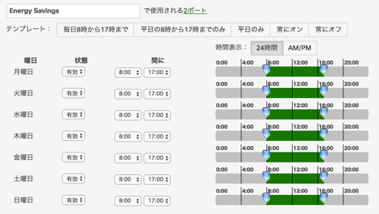
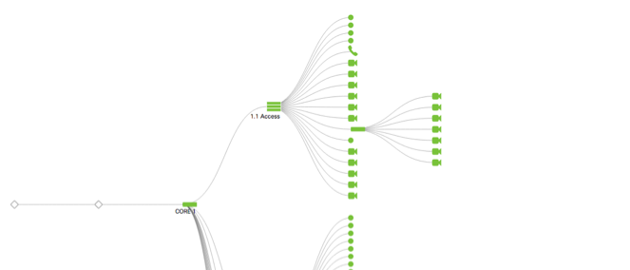
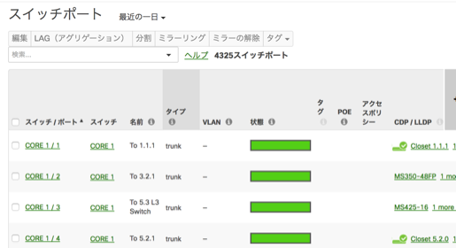
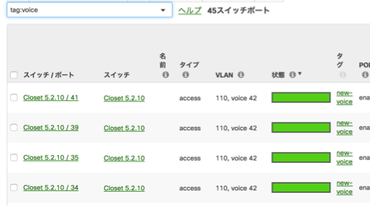
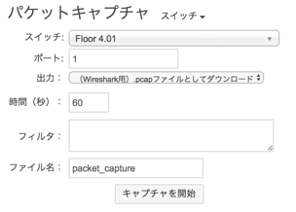
Cisco Meraki MSシリーズ（スイッチ）
管理性
とにかく設定が簡単！
可視化
自動的にネットワークを可視化
付加価値
エコ+OPEXを削減
バーチャルスタッキングでネットワーク内の全てのスイッチの全てのポートを一元管理
設定コストの大幅削減と設定ミスによるセキュリティ問題を一掃
ネットワークトポロジーを自動的に識別して表示
有線端末のアプリケーション通信を可視化
時間帯に応じてPoEポートのオン・オフを自動化することで消費電力を削減
リモートから任意のポートのパケットキャプチャの取得やケーブルテストを実施。障害時の迅速な対応と現地スタッフ派遣コストを大幅削減
LLDP/CDPを使ってスイッチ、AP、カメラなどを自動識別
ネットワーク上全てのポートを一元管理
IP電話が接続しているポートだけ抽出して設定

Slide 14
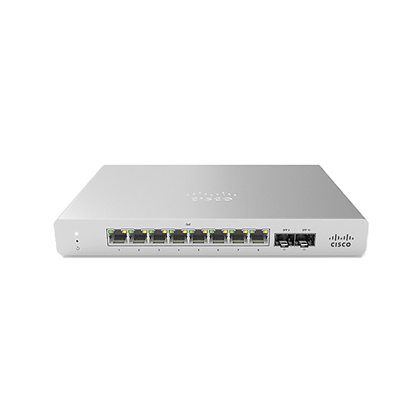
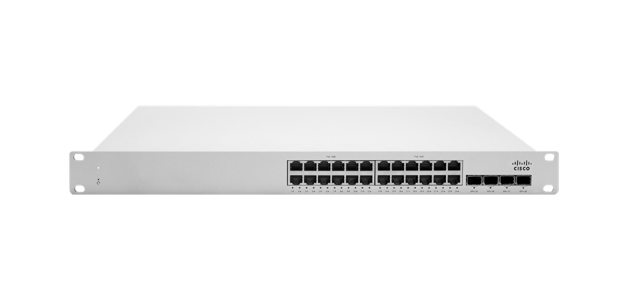
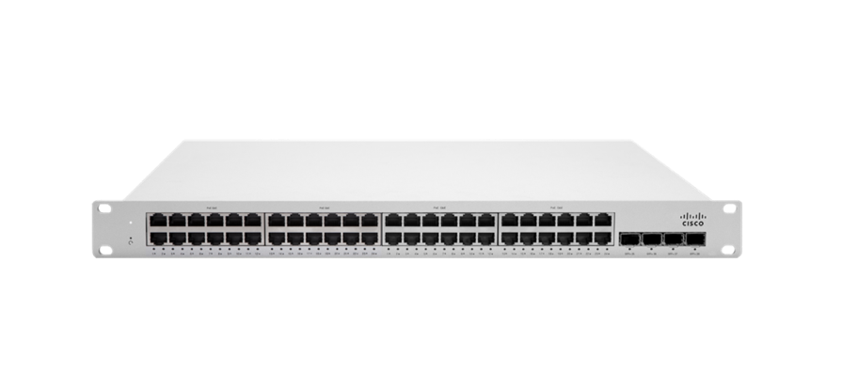
Meraki アクセススイッチラインナップ
 | MS120-8 | MS120-24/48 | MS210 | MS225 | MS250 | MS350 | MS355
 | コンパクト | 小規模拠点・SOHO | 小拠点・小キャンパス | 拠点 & 小キャンパス | 拠点 & キャンパス | キャンパス、Multigigabit | キャンパス, Multigigabit, 802.11ax 対応 Access
アップリンク | 1G SFP x 2 | 1G SFP x 4 | 1G SFP x 4 | 10G SFP+ x 4 | 10G SFP+ x 4 | 10G SFP+ x 4 | 10G SFP+ x 4 40G QSFP+ x 2
PoE | PoE/PoE+ 124W (P model) | PoE/PoE+ 370W (P models) | PoE/PoE+ 370W (P,LP models) 740W (FP models) | PoE/PoE+ 370W (P,LP models) 740W (FP models) | PoE/PoE+ 370W (P, LP models) 740W (FP models) | PoE/PoE+/UPoE 370W (P, LP models) 740W (24X, FP models) | PoE/PoE+/UPoE 740W
スタック | 仮想 | 仮想 | 仮想, 80G 物理l | 仮想, 80G 物理 | 仮想, 80G 物理 | 仮想, 160G 物理 | 仮想, 400G 物理
ルーティング | – | - | スタティックのみ | スタティックのみ | スタティック・ダイナミック | スタティック・ダイナミック | スタティック・ダイナミック
PSU/ FAN | 内臓, ファンレス | 内臓 オプションRPS | 内臓 オプショナルRPS | 内臓 オプションRPS | 交換可能かつ冗長PSU | 交換可能かつ冗長PSU | 交換可能かつ冗長PSU
New
3

Slide 15
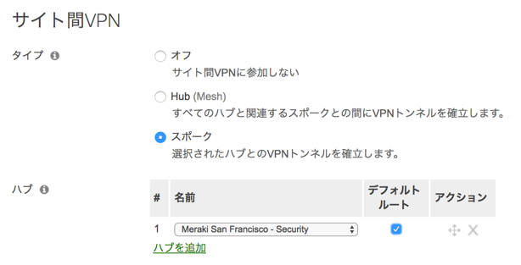
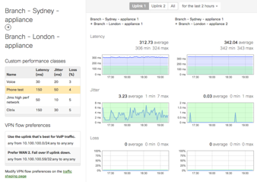
Cisco Meraki MX シリーズ（セキュリティ＆SD-WANアプライアンス）
All in One
これだけで全てに対応！
セキュリティ
業界No.1レベルを提供！
付加価値
＋αの機能も豊富！
セキュリティ機能
常に最新のファームウェアを維持
数クリックで設定できる
Auto-VPN
アプリケーションFW
サイト間VPN
クライアントVPN
IDS/IPS
マルウェア対策
ジオFW
セキュリティセンター
セキュリティ対策は日進月歩。クラウド管理で常に最新のファームウェアを維持してセキュリティリスクを最小限に！
対向のMXを選択するだけ
高機能なマルウェア対策機能
（Cisco AMP、IPS）
高
セキュリティの有効性
ネットワーク機能
NAT
DHCP
SD-WAN
自動的に最適なWANを選択する
SD-WAN
業界No.1の
脅威検知・ブロック性能
WANの品質をリアルタイムで監視
アプリケーション制御機能
WAN1
WAN2
Webキャッシュ
トラフィックシェーピング
コンテンツフィルタ
低
高
スループット当たりのコスト
低
データ通信
NSS Labs Breach Detection Systems (BDS) Security Value Map™

Slide 16
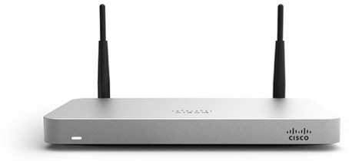
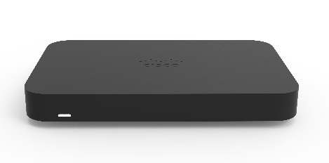
MXラインナップ
Teleworker
小規模拠点
Z3
~5 users
802.11ac Wireless & PoE
FW スループット: 50-100 Mbps
MX64
~50 users
802.11ac wireless & PoE
FW スループット: 250 Mbps
802.11ac wave2 (無線付きモデル）
PoE (68/68W/68CW)
Cat6 LTE (300Mbps) (67C/68CW)
FW スループット: 450 Mbps
中規模拠点
大規模拠点・キャンパス・VPN終端
仮想
MX84
~200 users
FW スループット: 500 Mbps
MX100
~500 users
FW スループット: 750 Mbps
MX250
~2,000 users
FW スループット: 4 Gbps
MX450
~10,000 users
FW スループット: 6 Gbps
vMX100 for AWS & Azure
FW スループット: 750 Mbps
VPN & SD-WAN features
すべてのHWは3G/4Gサポート

Slide 17
Systems Manager (MDM/EMM)
MerakiダッシュボードからiOS/Android/Windows/Mac を管理
Meraki MDMはわかりやすいインターフェースと設定で様々な制御が可能

Slide 18
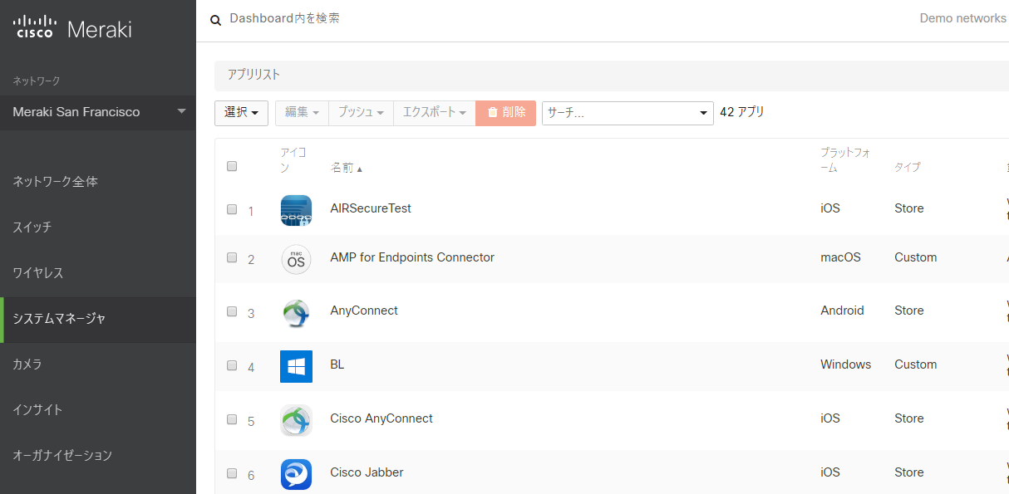
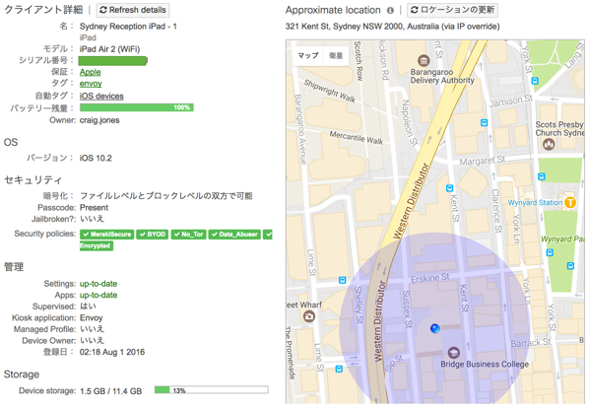
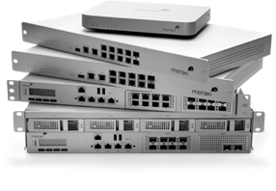
Cisco Meraki SM （システム マネージャー）
導入の簡易性
今すぐ簡単に始められる！
高機能
低価格でも機能が豊富
付加価値（連携）
MDM＋NW連携はMerakiだけ
APやスイッチと同じ管理
設定も他と同様にシンプル
様々な端末に対応
ネットワークと端末の状態を一元管理
SMのポリシーに基づいて、MRとMXでネットワーク通信を制御
無線LANやVPNの設定をプッシュ
無線LANの証明書認証にSMを使用可能
様々なポリシーに基づいた制御
ユーザグループ
端末タイプ
位置情報
日程・時間帯
コンプライアンス
様々な機能を制御
アプリ
パスワード
ファームウェア
コンテンツ
カメラ
スクリーンショット
壁紙

Slide 19
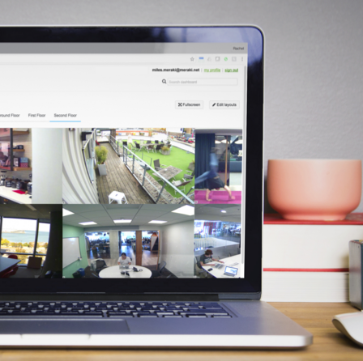
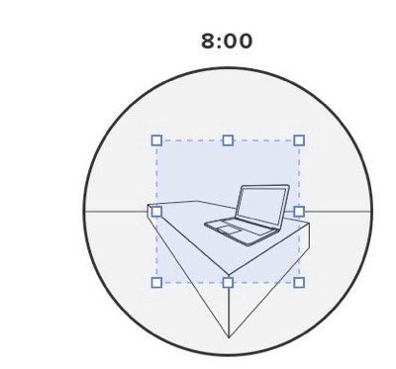
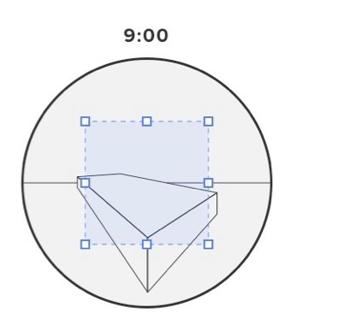
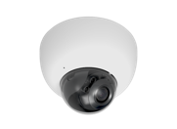
Cisco Meraki MV （スマートカメラ）
柔軟性
導入管理がとにかく簡単！
セキュリティ
クラウド管理でセキュア！
付加価値
カメラだけでも高機能！
カメラをネットワークに接続するだけで今すぐ利用可能
カメラ増設時も必要な箇所、拠点にカメラを設置するだけ！
管理画面へのアクセスは
２要素認証
モーションサーチ
動きを検知しピンポイントで表示し、ビデオ確認の時間を大幅削減
カメラの台数に関係なく
同じクラウドで管理
オブジェクト認識
ビジネスインテリジェンス用、匿名での人物認識：店舗内の顧客の行動パターン解析などで活用
ファームウェアはクラウドから
常に最新にアップデート可能
設計に必要なのはカメラの台数のみ！

Slide 20
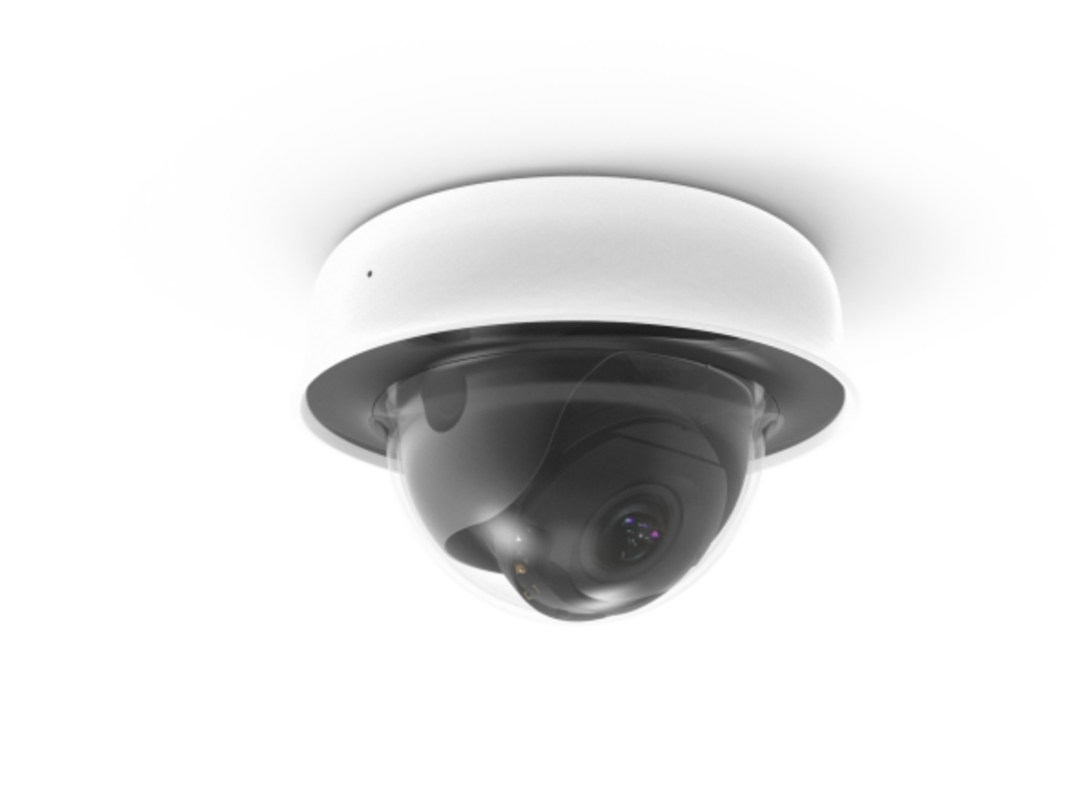
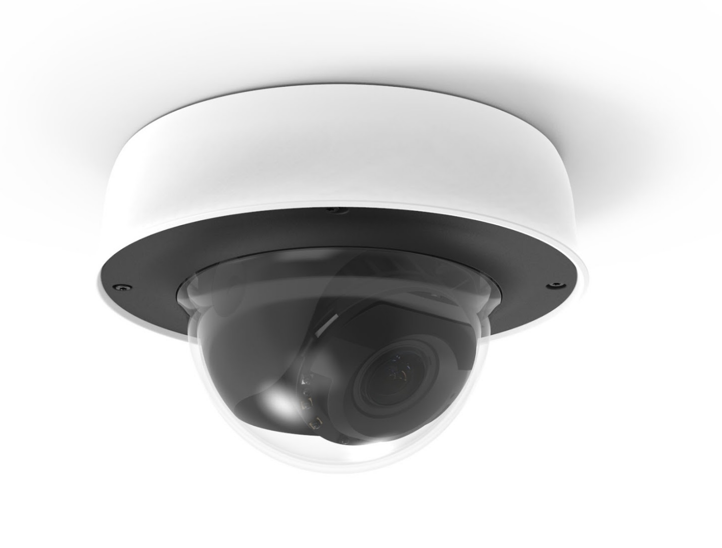
Cisco Meraki MV （スマートカメラ）
一般
狭角
広角 (エントリモデル)
広角
屋内
MV22
256GB on-device SSD
1080p video recording
36° - 112° horizontal FOV
MV12N
256GB on-device SSD
1080p video recording
73° horizontal FOV
MV12WE
128GB on-device SSD
1080p video recording
114° horizontal FOV
MV12W
256GB on-device SSD
1080p video recording
114° horizontal FOV
屋外
MV72
256GB on-device SSD
1080p video recording
36° - 112° horizontal FOV
+

Slide 21
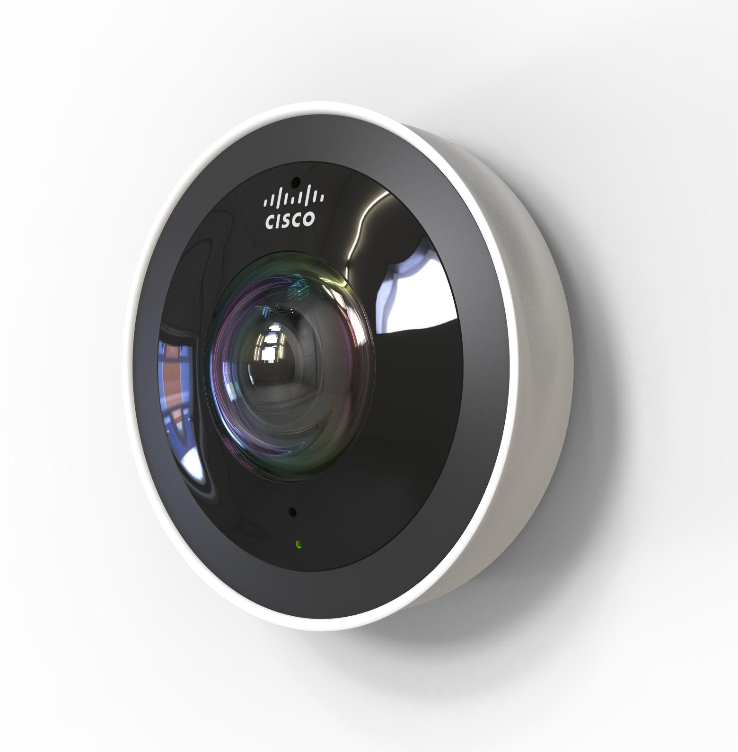
MV32 魚眼カメラ
ウルトラコンパクトな魚眼カメラ
超高解像度センサー
8.5 メガピクセル
最大2058x2058で録画
ライブおよび録画においてデジタルPTZにてブラウザ内で平坦な画像処理(DeWarp)
バーチャルリアリティ(VR) 対応

Slide 22
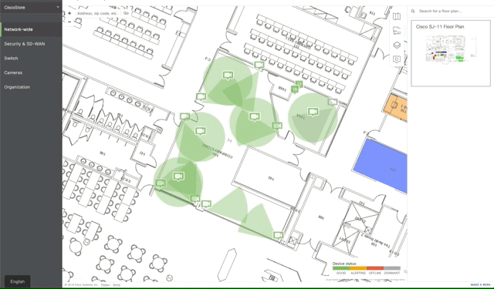
マップ上でのカメラの視野表示機能

Slide 23
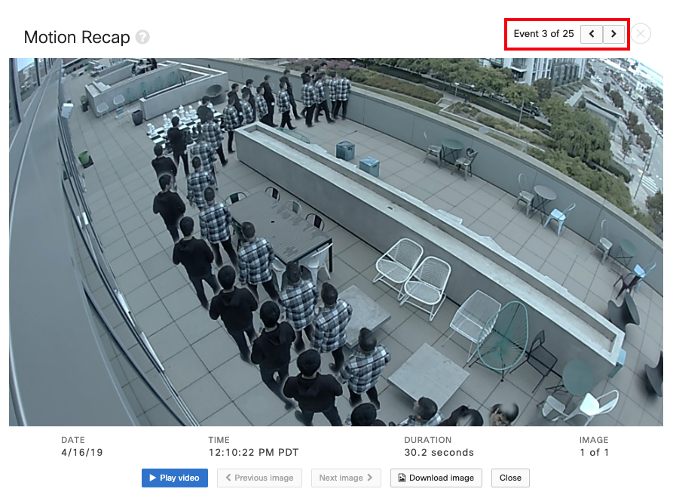
Motion Recapの機能追加

Slide 24
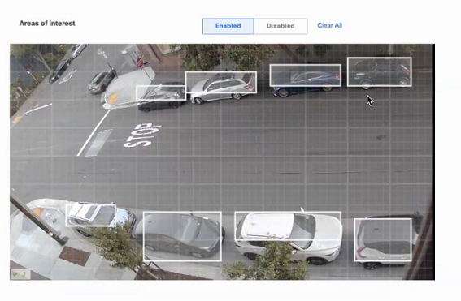
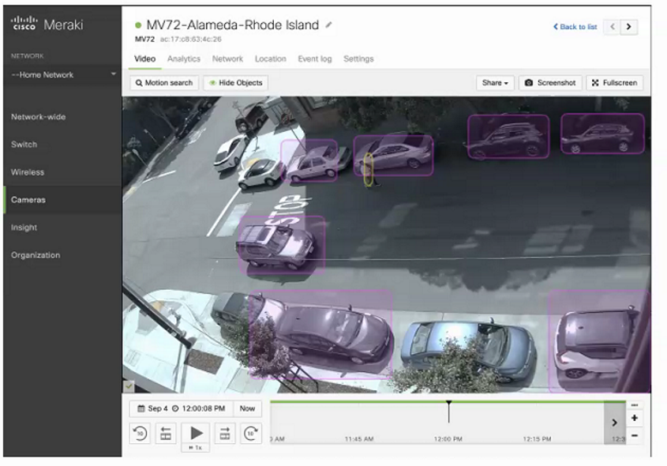
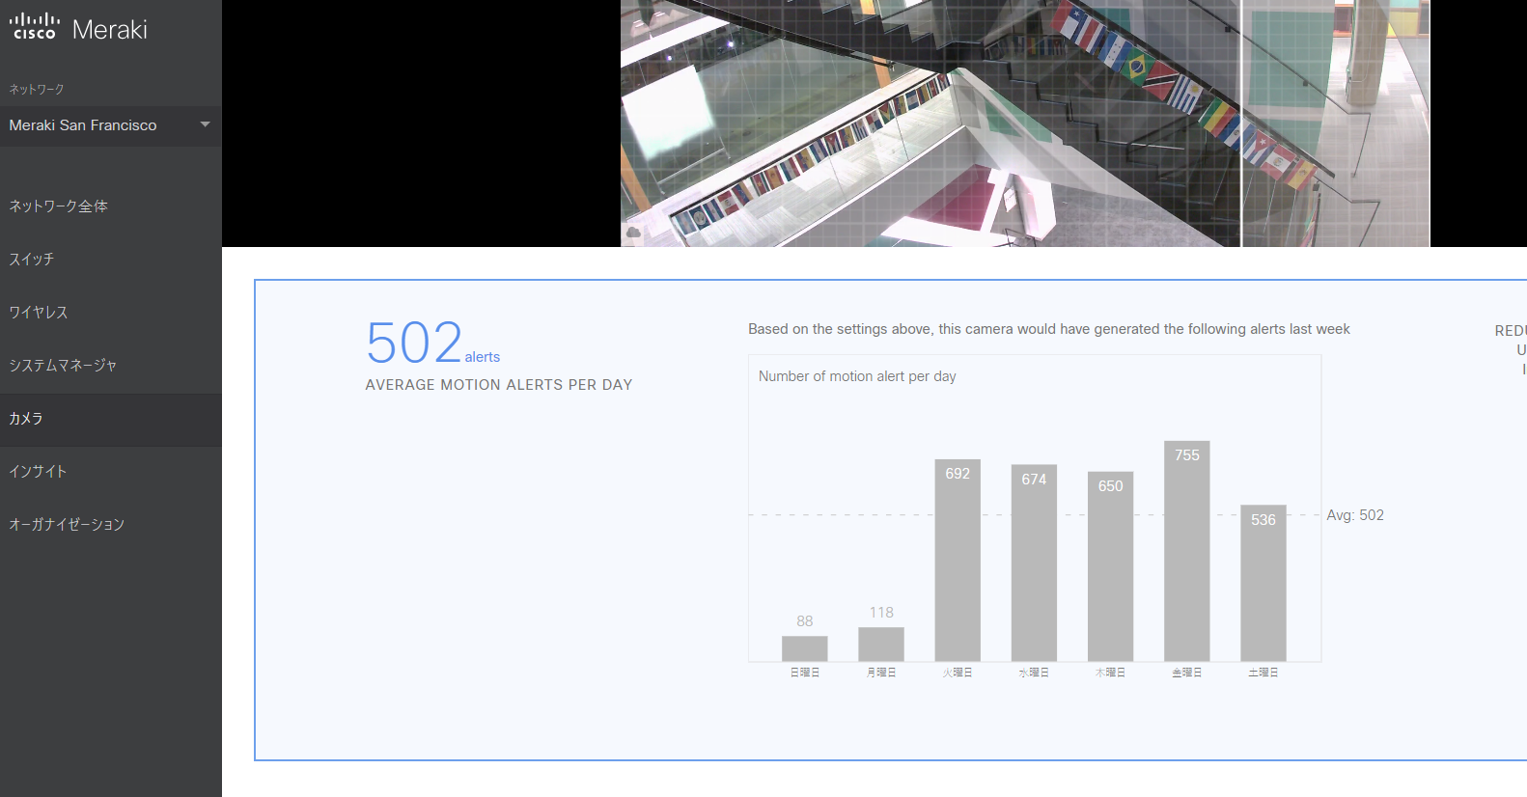
モーションアラート2.0
モーションアラートの複数箇所の指定
車両検知機能（MV72向け）
アラートのシュミレーション機能

Slide 25
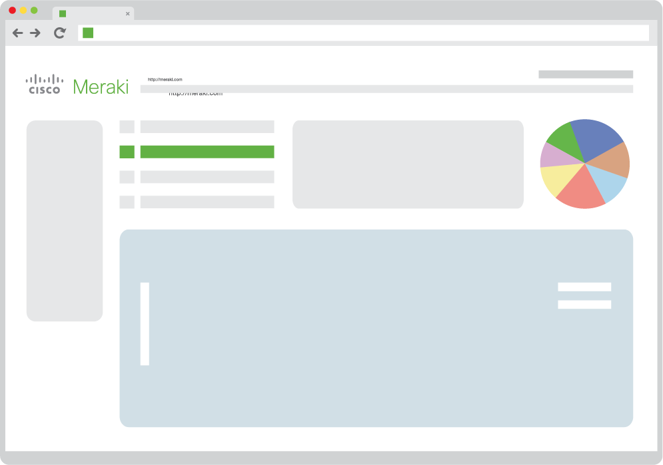
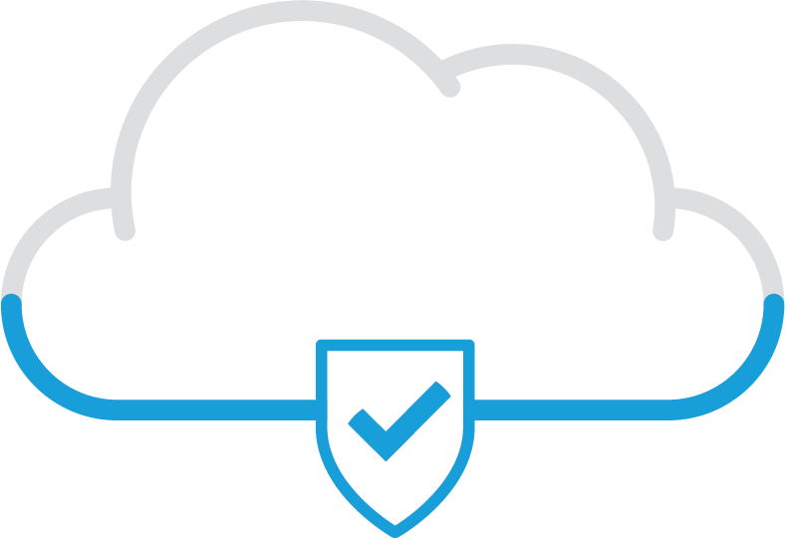
Meraki製品とCiscoソフトウェア製品とのインテグレーション
MR
Cisco IPS
MX
Umbrella
MS
AMP
MI
ISE
SM
Talos
MV
AnyConnect

Slide 26
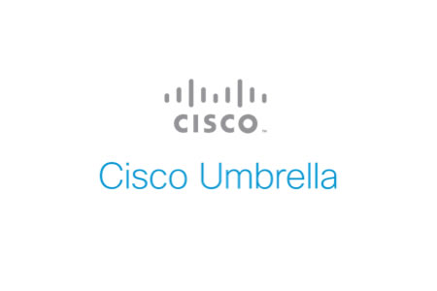
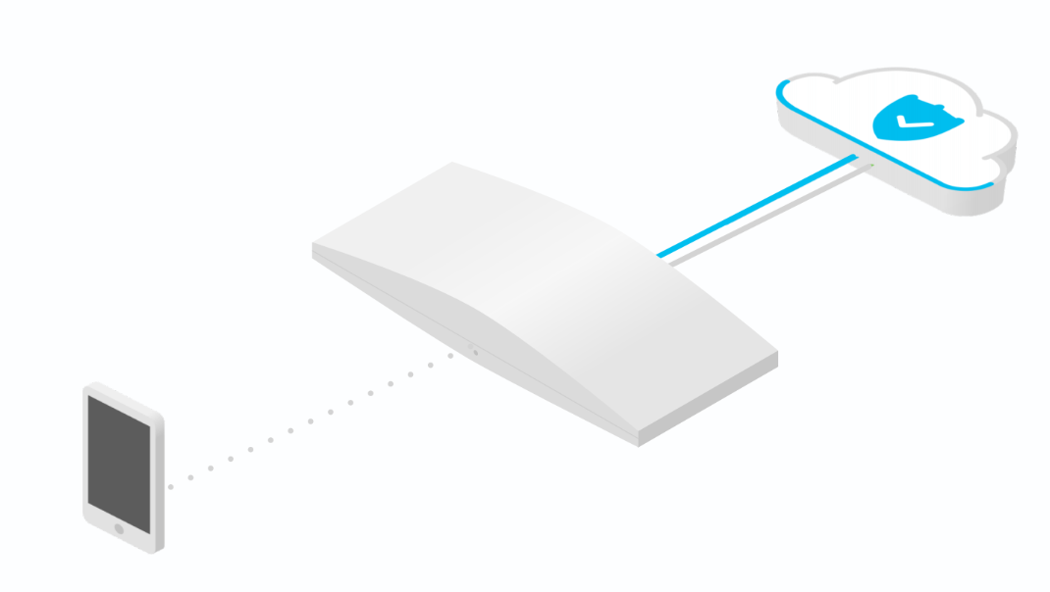
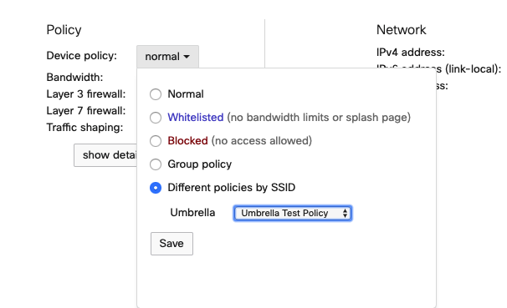
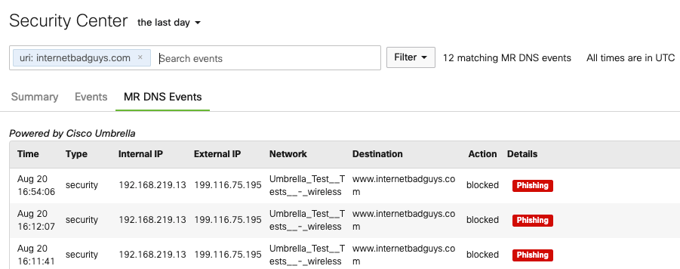
MR Advanced License (Meraki + Umbrella)
UmbrellaのライセンスをMerakiライセンスとパッケージで提供
Meraki Dash Board上でUmbrellaの設定、運用が可能に
MerakiダッシュボードでのUmbrellaイベント表示

Slide 27
Meraki SD-WANのご紹介

Slide 28
既存のネットワークとクラウドアクセス
IT管理ではないサイバーセキュリティが低い”セキュリティ”カメラ
社内システムをクラウドへ移行
ネットワーク必要帯域増加
現地にIT担当者がおらずトラブル対応に時間がかかる。
拠点・店舗
クラウド
社内サーバ
DC
閉域網
インターネット
プロキシ
パブリッククラウド
ネットワークの可視化ができない
IT機器の一元管理ができない
クラウドアクセスのパフォーマンス不足

Slide 29
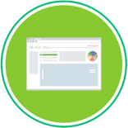
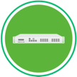
Meraki MXを利用したSD-WAN例
プロキシサーバを自前で持つことなく、クラウドサービスであるCisco UmbrellaによってWebアクセスログと高度なセキュリティを提供
クラウドアプリ・Free Wifiインターネットアクセス
パブリッククラウド
Meraki Dashboard
Cisco Umbrella*
拠点・店舗
DC
社内システム
インターネット
SD-WAN(VPN)
従業員向けインターネットアクセス
社内システムへのアクセス
* PACもしくは明示的なプロキシサーバをUmbrellaに指定

Slide 30
Demo

Slide 31
保守オプション
オプション
HW（＋保障）
(オンサイト)保守
ライセンス（＋サポート）
＊Meraki RMA Only
=Meraki Now
最大5年間
8x5xNBD
24x7x4
24x7x2
8x5xNBD Onsite
24x7x4 Onsite
24x7x2 Onsite
＊海外対応国あり
8×5×NBD *LLW
全般
・英語電話
・日英メール
→ 24時間*7日
・日本語電話
→平日9時-17時
1年
3年
5年
7年
10年
屋外AP
8×5×NBD １年間
8×5×NBD ３年間
カメラ
*LLW=Limited Life time warranty
End of support :
販売終了後７年まで
*RMA Onlyの対象範囲：
ハードウェア ユニット
初回購入に含まれている場合はファン、アンテナ、電源も含む
対象外: 電源コード、スタッキング ケーブル、マウントハードウェア
-上記交換対象範囲に該当する場合、システム上の制約により、全ユニット交換を実施
-オンサイトエンジニアによる交換作業は高さ3m以下の設置場所に限る

Slide 32
協業体制のご紹介

Slide 33
Merakiの営業モデル
インサイドセールス/ハイタッチ営業とのハイブリッドモデル
ディストリビューター様
Or
Cisco / Meraki PAM
Meraki
セールス
お客様
パートナー様
支援依頼
見込み案件
コール依頼
特別条件提供（OIP） *1
案件クローズまでお手伝い
100%パートナー商流でご支援するインサイドセールスが潤沢に在籍しているため、案件をフックいただければ
クローズまでを商流固定でご支援することが可能です。
*1 承認ベースでの提供となります。

Slide 34
Partner Portalの登録はお済みですか？
パートナー通信で最新のメラキ 情報や キャンペーンを入手
パートナー様のみに 配信するウェビナーの録画や資料を入手
リフェラルコードを使って簡単にリードを作成
CMNAへの参加
「新規ユーザですか？」
から簡単登録！
https://www.merakipartners.com/

Slide 35
ウェビナーを活用したセールス
インタラクティブな生中継デモと録画コンテンツを再生する「オンディマンドウェビナー」をご用意
業種別、製品ラインごと、お客様事例、Q&A
1社に1台無償で3年間のライセンス付きアクセスポイントを提供 (条件を満たしたエンドユーザー様へ)
無償検証をしたリードの65% がお客様に
ご登録URL ：
https://merakiresources.cisco.com/m-ondemand-jp.html
Cisco Meraki パートナー向けセールス トレーニング

Slide 36
リフェラルコードを利用しウェビナーでリード獲得を
Merakiパートナーポータルに登録いただくとリフェラルコードが発行されます。
ウェビナーページの末尾に ?ref= から始まるコードをつけてお客様にご共有ください。
そのURL経由でお申込みのあったお客様情報はご案内いただいた皆様に共有されます。
Merakiパートナーポータル ではオンデマンドウェビナーでは下記のステータスで表示されます。
Status | 状況
Responded | オンデマンドウェビナーに登録したというステータス
No show | 視聴は始めたが、ウェビナー最後の無償機器への申し込みをしていない
Attended | 最後まで視聴後に無料機器の申し込みのemailアドレスを送信した方
Shipped | 無料機器を出荷済みのお客様

Slide 37
Partners様向け Why Cisco Meraki? 日本語での公開開始
https://www.youtube.com/watch?v=6dBPtVV2lsg&feature=youtu.be

Slide 38
Meraki Fit トレーニングサイト提供開始
Merakiの製品コンセプトから各製品の説明、デモ方法、オペレーションまでを包括的に提供したトレーニングコンテツを日本語で提供開始

Slide 39
Meraki FITアクセス方法
アクセスにあたってはCCOIDが必要となります
下記URLにアクセスしてください。
https://community.meraki.com/t5/Meraki-FIT/ct-p/merakifit
こちらをクリックするとMeraki FITのページに移動します

Slide 40
dCloud でのデモ
https://dcloud2-sng.cisco.com/content/instantdemo/cloud-secured-wifi-meraki-interface-for-partners-instant-demo?returnPathTitleKey=content-view
dCloud はMeraki のデモ環境です。ご自身でデモ環境を用意することなく、実際の稼働状況をいつでもお客様にお見せいただけます。
Simple IT、Secure Cloud Wifi、SDWANなどのデモが用意されています。もちろん日本語で提供されています
dCloud以外のデモ実施のオプション
Merakiにデモリクエスト
ウェビナーにご案内
Meraki 製品のデモはいつでも対応します。こちらまでご連絡ください。
Demo-request@meraki.net
紹介コードを使えば、お客様の登録・参加状況・フリーギアの受け取り状況をパートナーポータルでトラックできます。

Slide 41
お客様向けオファリング

Slide 42
オンデマンド ウェビナー
現時点では日本語のオンデマンド ウェビナーは下記のURLにそれぞれリストされます
https://merakiresources.cisco.com/m-ondemand-jp.html
https://www.cisco.com/c/m/ja_jp/solutions/cisco-start/meraki-webinars.html
準備が整いましたら Meraki ウェビナーページhttps://meraki.cisco.com/webinars へ掲載予定です。

Slide 43
今ならMeraki １年分ライセンスが無料に ！
対象製品
すべての製品群 (MR, MX, MS, MV, SM, MI, MR + Umbrella, Umbrella Upgrade)
対象ライセンス
3YR, 5YR, 7YR, 10YR ライセンスのみ
キャンペーン適用パターン
3年ライセンス新規購入
追加1年無料追加
合計4年間利用可能

Slide 44
キャンペーン MS120 スイスイ スイッチ 好評につき延長
お客様向けチラシ（準備中）
MS120販売ガイド（パートナーポータルに掲載）
https://ciscomeraki.wixsite.com/suisui
2020年7月末まで
L2スイッチMS120 を
大幅ディスカウント（日本限定）
CCWでMS120をオーダーすると自動でディスカウントが適用されます。
サポート、ハードウェア保証、通信の見える化もついて、C2960Lとほぼ同等の価格帯です。

Slide 45
Try and Buy プログラムの提供
Try & Buy はお客様のご要望に応じてMeraki製品を2週間貸し出し、検証・購入検討いただくプログラムです。
申込者
Meraki 営業
パートナーさま
貸出依頼フォームに入力
https://meraki.cisco.com/ja/form/trial
内容を確認の上、貸出機を送付
CCWよりTry&Buyとして案件登録
貸出機器を送付
OR
Sales-jp@meraki.net
へメールで
問い合わせ
※エンドユーザーのクレジットカード情報がない場合別途手続きが必要です。

Slide 46
新ライセンスモデルのアップデート
新規のお客様もデフォルトはCo-Termモデルです。
移行期間（期間は未定）が設けられます。
Sunset*
既存のライセンスモデル
Beta - Available Today
Launch
2H 2019*
新ライセンスモデル
*ターゲットスケジュールで、確定ではありません

Slide 47
ご清聴ありがとうございました

